Slide 1
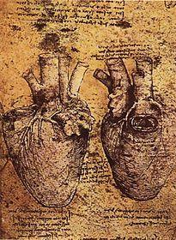
CUORE
The three primary
functions of the
cardiovascular system are
to maintain
1) normal blood pressure
and
2) normal cardiac output,
both at a
3) normal venous/capillary
pressure

Slide 2
Insufficienza cardiaca
• Si verifica solo con una gravissima malattia
cardiaca, dato che il cuore è in grado di
compensare molto bene quando la condizione
è meno grave.
• Il compenso è in primis in forma di ipertrofia
• Un gruppo di malattie cardiache consiste in
insufficiete chiusura delle valvole (eg,
mitral
regurgitation
) e shunts (eg,
patent ductus
arteriosus
, ventricular septal defect
).

Slide 3

Insufficienza cardiaca
Therefore,
Heart failure is an inability of the heart to
maintain:
• normal venous/capillary pressures,
• cardiac output, and/or
• systemic blood pressure that occurs
secondarily to severe, overwhelming
cardiac disease.
It is most commonly due to a chronic
disease that results in a
• severe decrease in myocardial
contractility,
• severe regurgitation or shunting, or
• severe diastolic dysfunction.
http://tse1.mm.bing.net/th?id=OIP.Meb9557a63d9894e141a8057fb5ee8df2o0w=299h=242c=0pid=1.9rs=0p=0r=0
http://tse1.mm.bing.net/th?&id=OIP.Meb9557a63d9894e141a8057fb5ee8df2o0&w=299&h=242&c=0&pi
d=1.9&rs=0&p=0&r=0

Slide 4
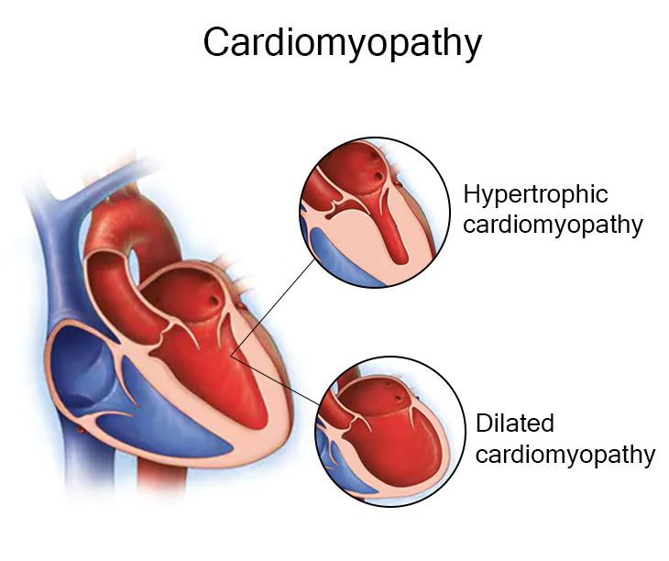
Per compensare queste patologie, i reni
trattengono sodio e acqua, per cui c’è un
aumento del ritorno venoso al cuore.
L’aumento del ritorno venoso
inizialmente aumenta la pressione
diastolica che ne causa uno stiramento.
Questo stiramento agisce sulla genetica
del miocardio aumentando la produzione
di nuovi sarcomeri (elementi contrattili)
all’interno dei miociti, aumentandone il
volume (ipertrofia)
Con l’aggravarsi della mancata chiusura
delle valvole (regurgitation) (mitralica,
aortica o tricuspide) i reni trattengono
sempre più sodio e acqua e il volume
venoso di ritorno al ventricolo continua
ad aumentare.

Slide 5
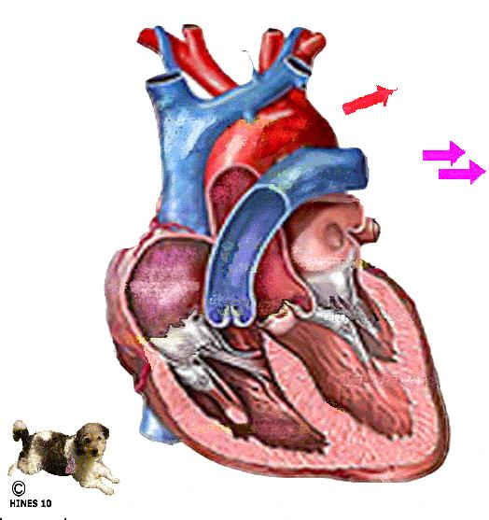
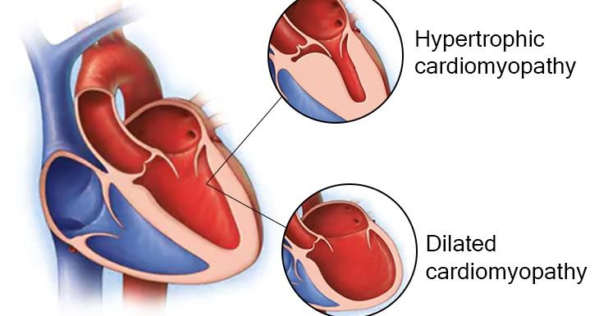
•
Tuttavia la capacità di un ventricolo di
aumentare il suo volume è limitata:
arrivato ad un certo punto non può
più accrescersi
Cuore leggermente dilatato
•
I reni non possono percepire il punto e
continuano a trattenere sodio e acqua, e il
ritorno venoso al ventricolo continua ad
aumentare.
• Come conseguenza, la pressione diastolica
nel ventricolo continua ad aumentare.
•
In diastole le valvole AV sono aperte, perciò
un aumento di pressione intraventricolare
causa un aumento della pressione
nell’atrio, nelle vene e nei capillari del
circolo di ritorno.
• L’aumento della pressione nei capillari
causa edema edema e versamento, cioè
insufficienza cardiaca congestizia (CHF).

Slide 6
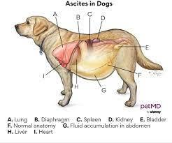
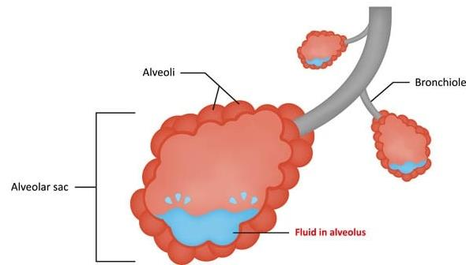
Insufficienza cardiaca congestizia,
può esseredella porzione destradel
cuore, di quella sinistra o bilaterale;
Può insorgere con la dilatazione delle
camere e/o ipertrofia cardiaca
•
Right-sided congestive heart failure is
associated with signs of congestion in
the systemic circulation (i.e., ascites
and peripheral edema)
•
left-sided congestive heart failure
causessigns of congestion in the
pulmonary circulation (i.e., pulmonary
edema and dyspnea).
•
In small animals, pleuraleffusion is
usuallyassociated with bilateral
congestive heart failure.

Slide 7
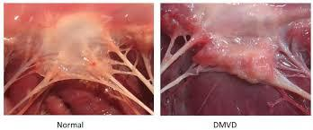
• In sistole, una parte del sangue che
dovrebbe essere immesso in aorta,
viene rimandato indietro
attraversola mitrale dal ventricolo
sinistro all’atrio sinistro.
Systolic Dysfunction
La più commune patologia
che altera la sistole
è l’insufficienza mitralica
(mitral regurgitation
• Quando l’insufficienza è da lieve (<
50% of the blood flow goes
backward) a moderata (50%–75%
goes backward), il ventricolo sinistro
è in grado di compensare
aumentando di volume (volume
overload) e aumentando il volume
sistolico totale espulso.
).
• Quando l’insufficienza è grave (>
75% backward flow), i meccanismi
compensatori possono essere
vanificati, causando un aumento
della pressione atriale sinistra e
quindi edema polmonare.

Slide 8
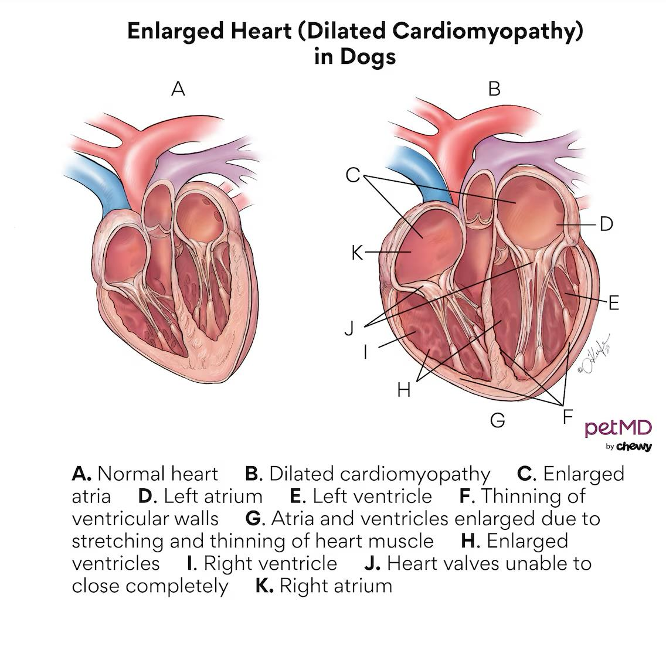
• Un altro esempio di
disfunzione sistolica è la
cardiomiopatia dilatativa
(DCM), in cui una malattia
miocardica provoca una
diminuzione della contrattilità
miocardica (insufficienza
miocardica).
• La diminuzione della
contrattilità miocardica
provoca un aumento del
diametro/volume sistolico
della camera ventricolare
sinistra (il muscolo è più
debole e non riesce a contrarsi
completamente durante la
sistole).

Slide 9
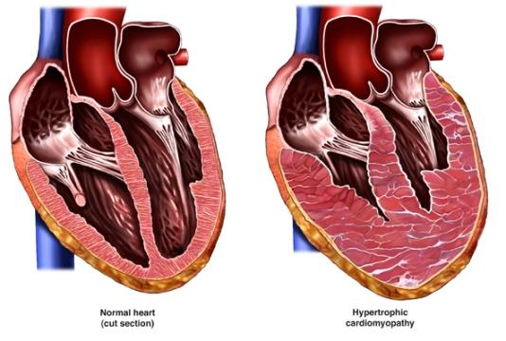
D
i
a
s
t
o
l
i
c
D
y
s
f
u
n
c
t
i
o
n
l’insufficienza cardiaca
può riconoscersi anche
quale risultante di una
inabilità del cuore di
espandersi e riempirsi a
sufficienza nella diastole
–
i.c. DIASTOLICA –
quest’ultima dovuta a:
ipertrofia del ventricolo
sinistro,
fibrosi miocardica o
pericardite costrittiva.

Slide 10


